Slide 1
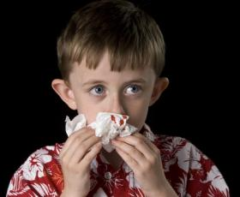
Epistaxis (sangrado nasal)
Paloma Chinarro Martínez . Pediatra
Mª Ángeles Caballero Morales. Pediatra.
www.familiaysalud.es

Slide 2
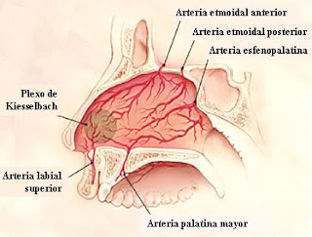
¿Qué es una epistaxis?
Viene del griego y quiere decir “goteo”
Se refiere a un sangrado o hemorragia de la nariz.
Se debe a una rotura de un vaso sanguíneo en el área de Kiesselbach (zona anterior y baja del tabique nasal).
Es muy frecuente entre 2 y 15 años.
Fuente: https://medicoblasto.com
www.familiaysalud.es

Slide 3
¿Por qué se produce?
Por el hábito de excavar en la nariz: más frecuente en niños con alergias y picor nasal.
Sequedad nasal y catarros ( puede ocurrir por la noche).
Menos frecuente: alteración de la coagulación o hipertensión arterial.
www.familiaysalud.es

Slide 4
¿Cómo se trata?
Para cortar la hemorragia lo mas sencillo es apretar la nariz con los dedos. Hacer pinza con el dedo índice y pulgar con la fuerza suficiente para dejar de sangrar.
El niño debe estar sentado o de pie con la cabeza en posición habitual.
En hemorragias graves o recurrentes puede hacer falta acudir al hospital.
www.familiaysalud.es

Slide 5
¿Cómo se previene?
Evitar mínimos traumatismos nasales: rascarse la nariz, golpes etc
Utilizar humidificadores en dormitorios , con ambientes secos o cálidos
www.familiaysalud.es

